Slide 1
GSM Teknolojileri ve Uygulamaları
Ergin Boyacı
Kasım 2013

Slide 2
Ajanda
1. Gsm ağları
2. Kişisel GSM ürünleri
3. Ev GSM ürünleri
4. M2M Global
5. Santral GSM ürünleri

Slide 3
Gsm Ağları
2G- 850 Mh, 900 Mhz, 1800 Mhz, 1900 Mh,
General packet radio service (GPRS), 56–114 kbit/second
Enhanced Data rates for GSM Evolution (EDGE), 400kb-1mb
3G- 2100 Mhz
High Speed Packet Access (HSPA) 14,4 Mhz
4G- LTE Long Term Evolution, teoride 672 Mbit/s mümkün olabilir

Slide 4
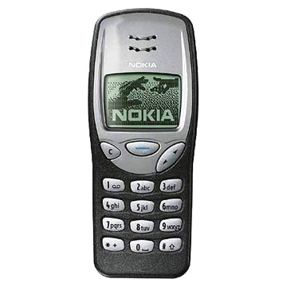
Kişisel GSM ürünleri
GSM phone, geliştirilebilir bir işletim sistemine sahip olmayan telefonlardır, ama kendi melodini yarata biliyorsun…

Slide 5
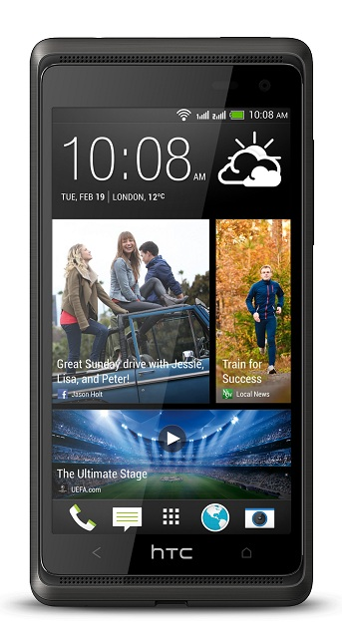
Kişisel GSM ürünleri
Smart Phone, Akıllı, yani işletim sistemine sahip ve geliştirilebilir olan telefonlardır

Slide 6
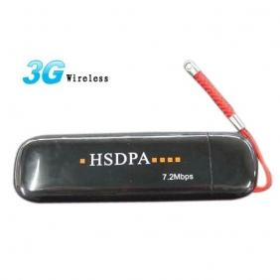
Kişisel GSM ürünleri
Bilgisayarlar, Laptop, tablet gibi ürünlere gsm modulü var ve bu internet erişimi için Kullanılıyor.

Slide 7
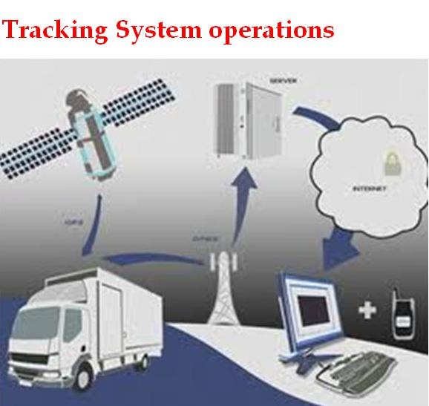
Kişisel GSM ürünleri
Takip araçları, kişi veya araç takip sistemleri yada bu sistemin GPS ile entegre edilmesi

Slide 8
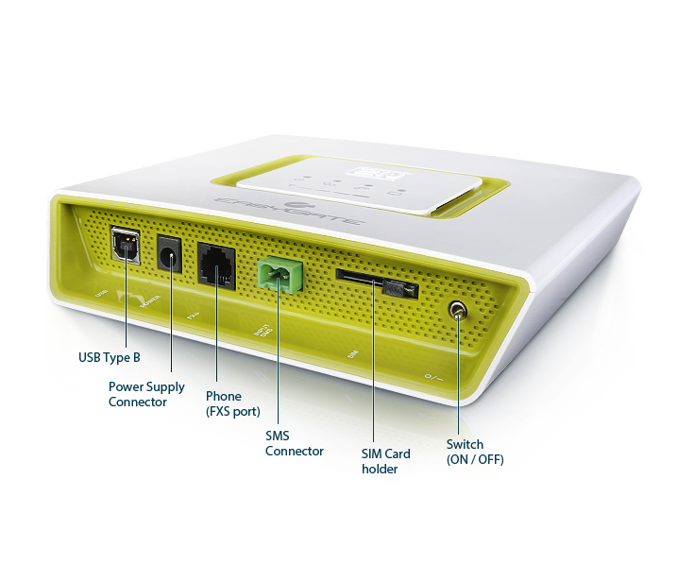
Ev GSM ürünleri
Analog FCT (Fixed Cellular Terminal )

Slide 9
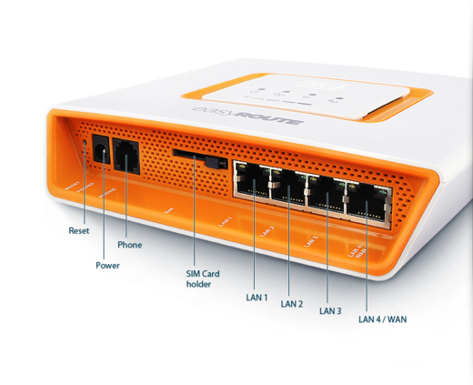
Ev GSM ürünleri
3G Router & WIFI HotSpot & FXS

Slide 10
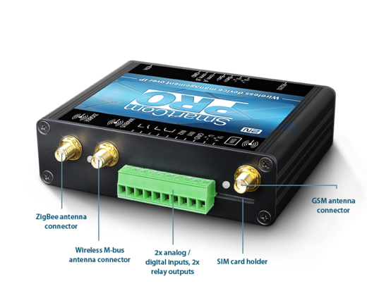
Ev GSM ürünleri
M2M, Machine to Machine, elektrikli ev aletlerini kontrol edilebilmesi

Slide 11
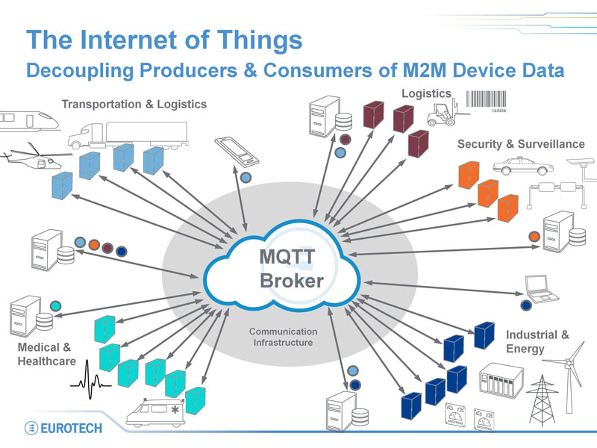
M2M Global
M2M, Machine to Machine, elektrikli ev aletlerini kontrol edilebilmesi

Slide 12
Santral GSM ürünleri
Analog FCT
Digital FCT

Slide 13
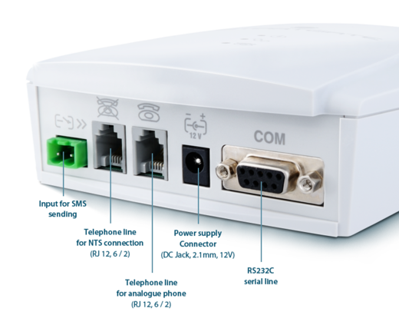
Santral GSM ürünleri / Analog FCT, FXS veya FXS&FXO

Slide 14
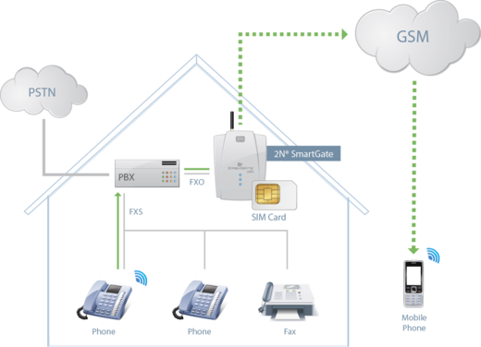
Santral GSM ürünleri / Analog FCT, FXS veya FXS&FXO

Slide 15
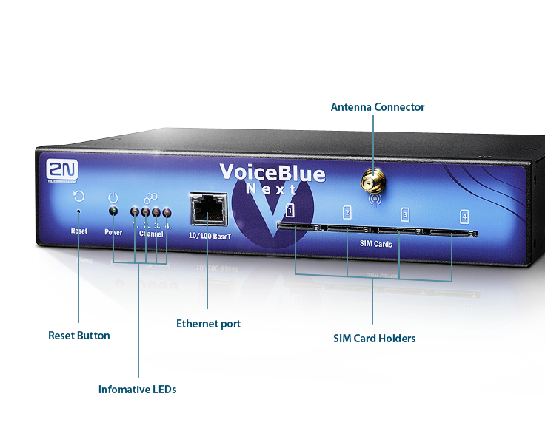
Santral GSM ürünleri / VOIP/VoiceBlueNext

Slide 16
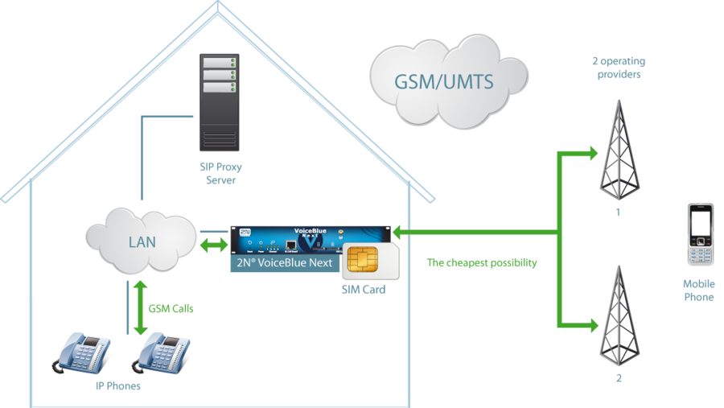
Santral GSM ürünleri / VOIP/VoiceBlueNext

Slide 17
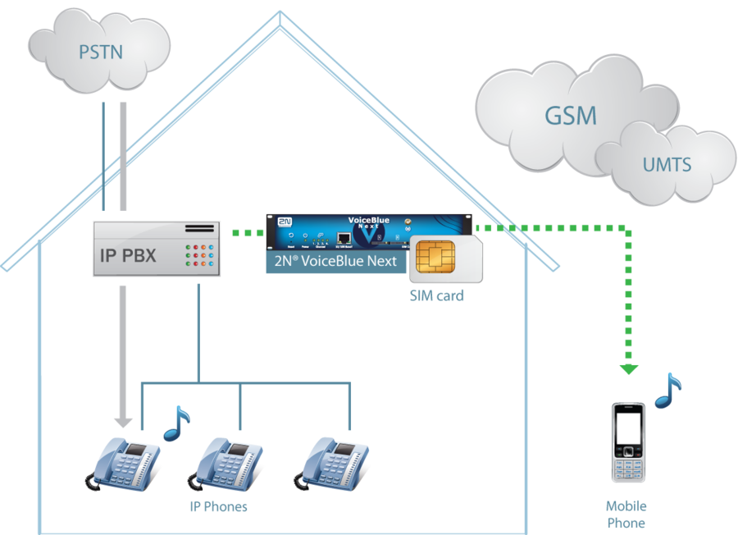
Santral GSM ürünleri / VOIP/VoiceBlueNext

Slide 18
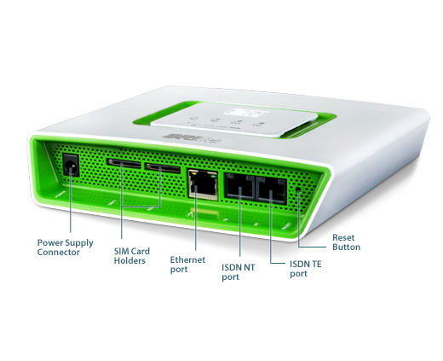
Santral GSM ürünleri / ISDN/ BRI Lite

Slide 19
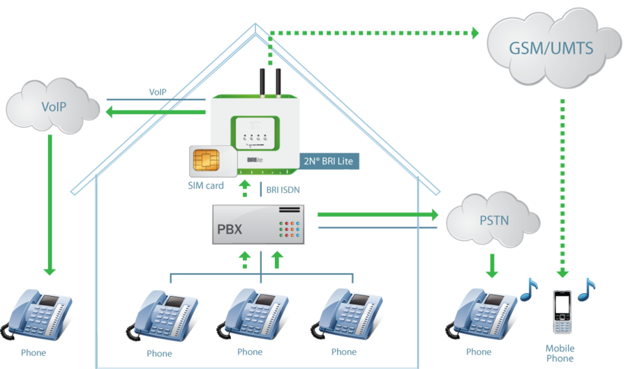
Santral GSM ürünleri / ISDN&Voip/ BRI Lite /Uygulama

Slide 20
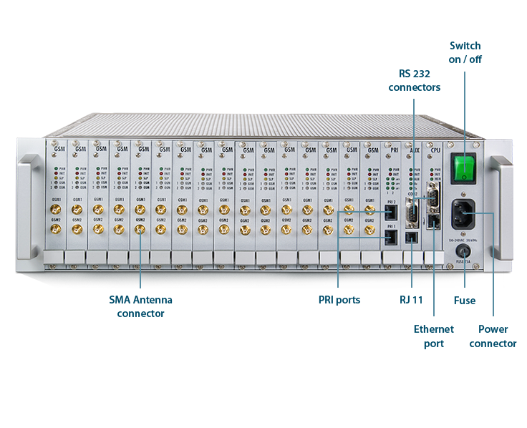
Santral GSM ürünleri / ISDN&VOIP/Stargate

Slide 21
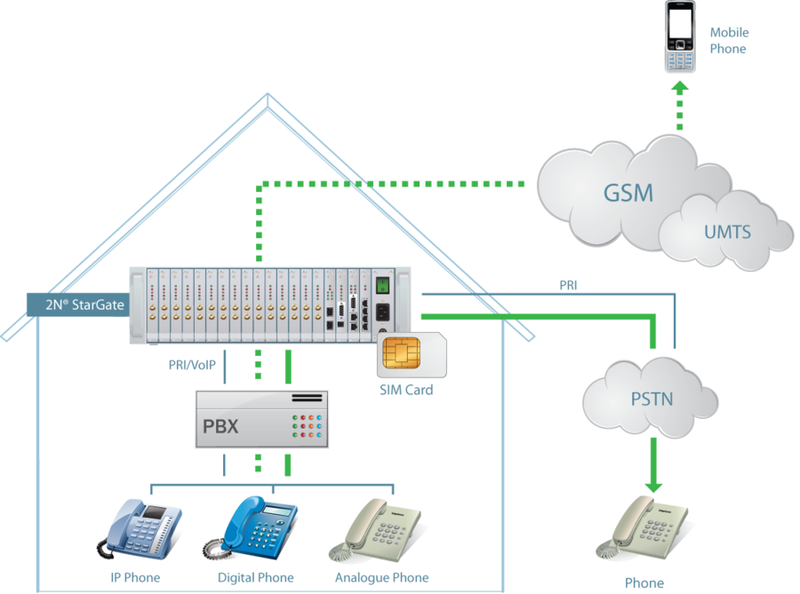
Santral GSM ürünleri / ISDN&VOIP/Stargate

Slide 22
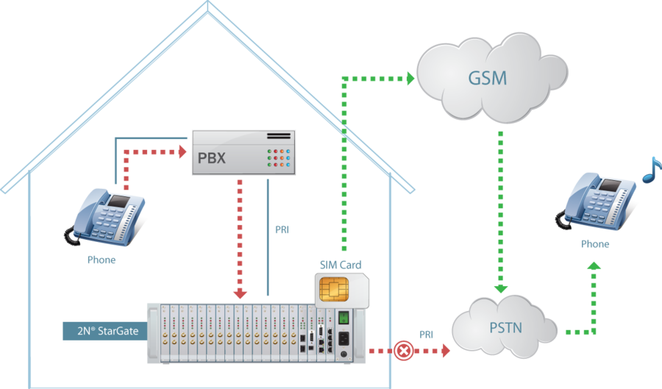
Santral GSM ürünleri / ISDN&VOIP/Stargate

Slide 23
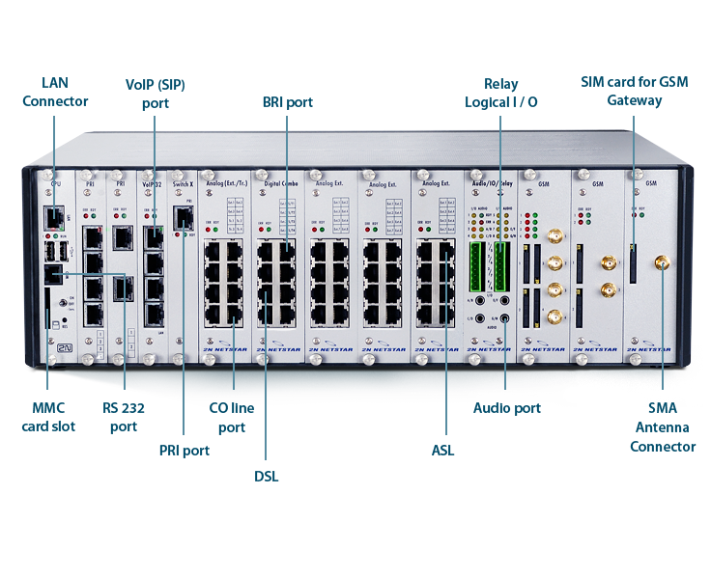
Santral GSM ürünleri / NetStar

Slide 24
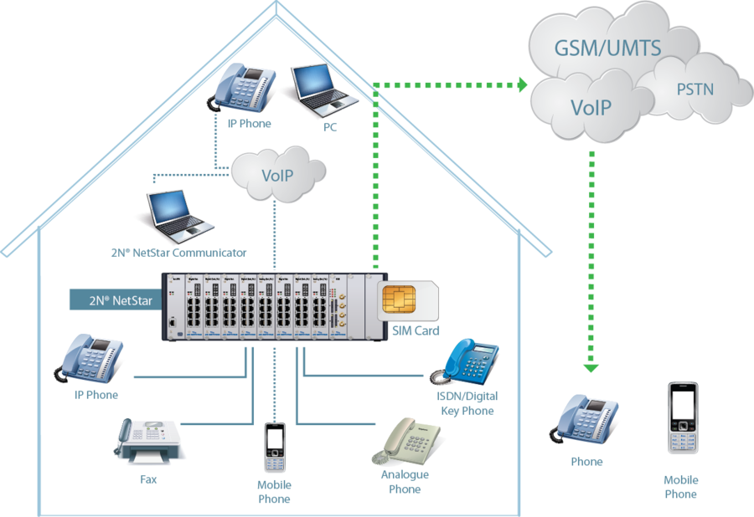
ISDN Dijital FCT uygulamaları/NetStar Uygulamaları / Santral

Slide 25
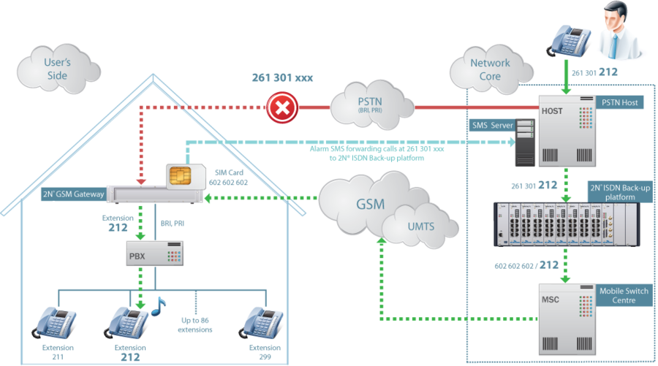
ISDN Dijital FCT uygulamaları/NetStar Uygulamaları / ISDN yedekleme

Slide 26
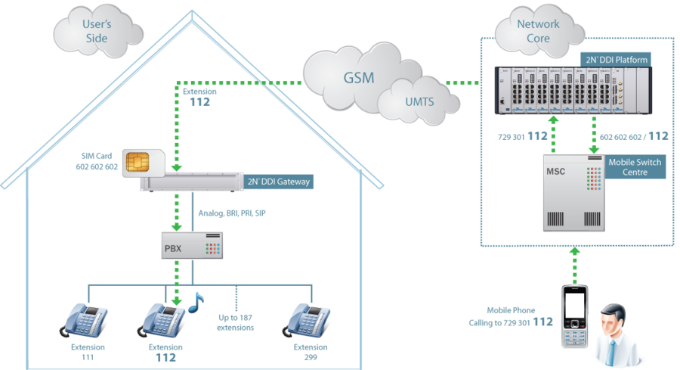
ISDN Dijital FCT uygulamaları/NetStar Uygulamaları / DDI

Slide 27
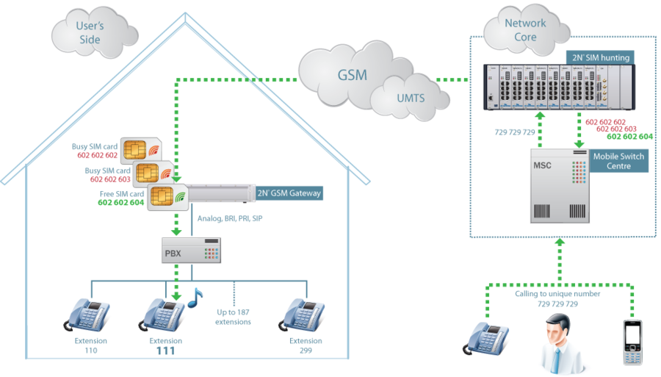
ISDN Dijital FCT uygulamaları/NetStar Uygulamaları / Sim yaklama

Slide 28
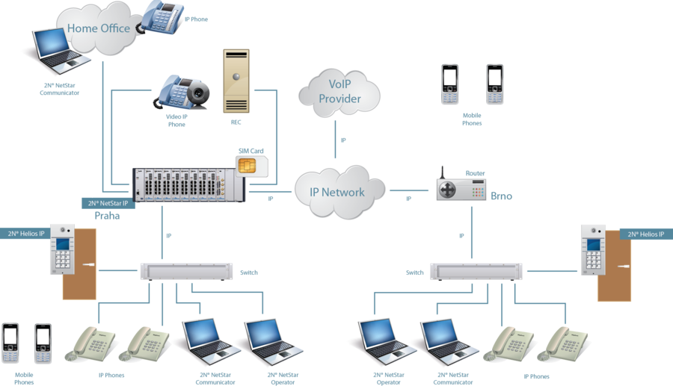
ISDN Dijital FCT uygulamaları/NetStar Uygulamaları/IP

Slide 29
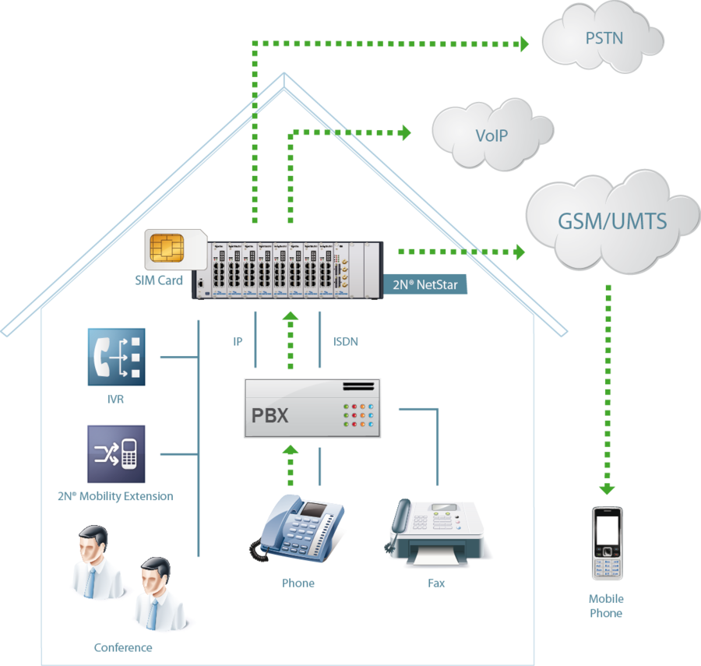
ISDN Dijital FCT uygulamaları/NetStar Uygulamaları/Santarle özellik kazandırma

Slide 30
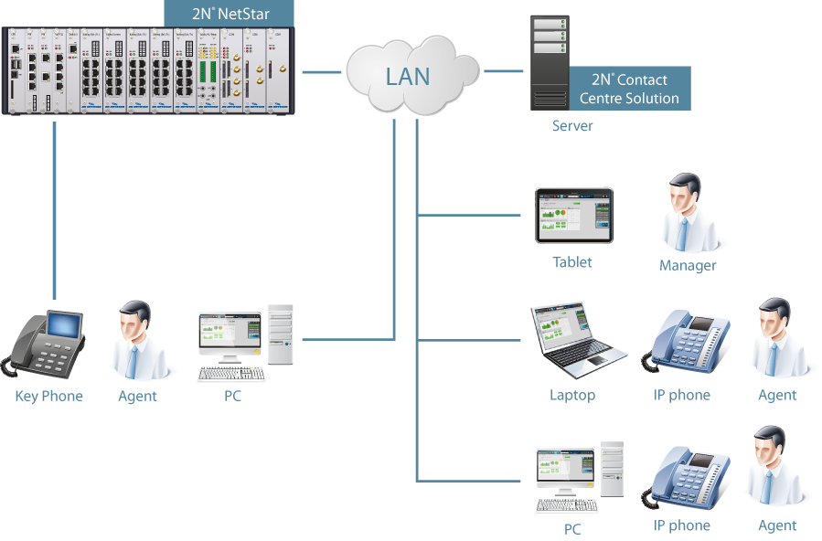
ISDN Dijital FCT uygulamaları/NetStar Uygulamaları/Çağrı Merkezi

Slide 31
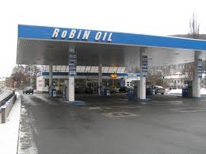




ISDN Dijital FCT uygulamaları/NetStar Uygulamaları/Başarı Hikayesi

